Slide 1
Лекция 5. Проскомидия.

Slide 2
Проскомидия (с греческого προσκοµιδη от προσκοµιζο – «проскомизо» приношу, значит «приношение») – первая часть Божественной Литургии на которой приготовляется вещество для совршения таинства Святой Евхаристии (Причащения).
На проскомидии творится воспоминание 2-х событий:
1. Рождество Иисуса Христа от Девы Марии;
2. Страдание и смерть Спасителя.

Slide 3
Вещество для проскомидии:
Хлеб: квасной, пшеничный, чистый, хорошо испеченный.
Такой хлеб называется просфорой (от греч. προσφερω ) – приношение. Внешне просфора кругловидна и состоит из 2-х частей, соединенных вместе.
Для совершения Литургии в РПЦ используются 5 богослужебных просфор.
Вино: красное, виноградное, чистое.
Вино соединяется с небольшим количеством воды.

Slide 4
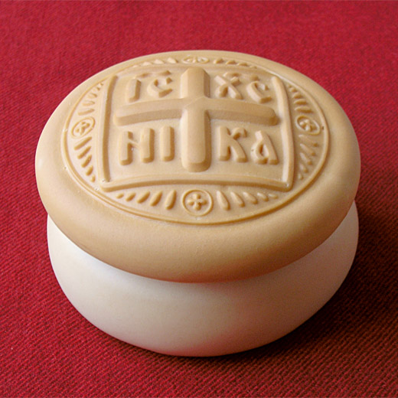
Просфора

Slide 5
Приготовление к проскомидии
Входные молитвы.
Облачение священнослужителей в богослужебные одежды.
Умовение рук.

Slide 6
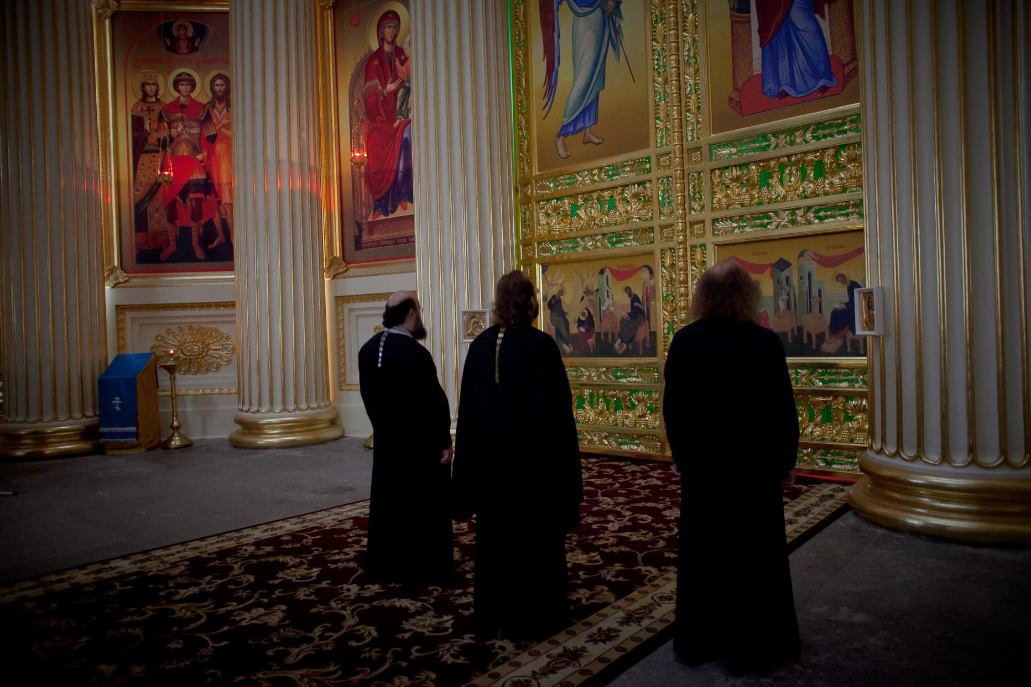
Входные молитвы

Slide 7
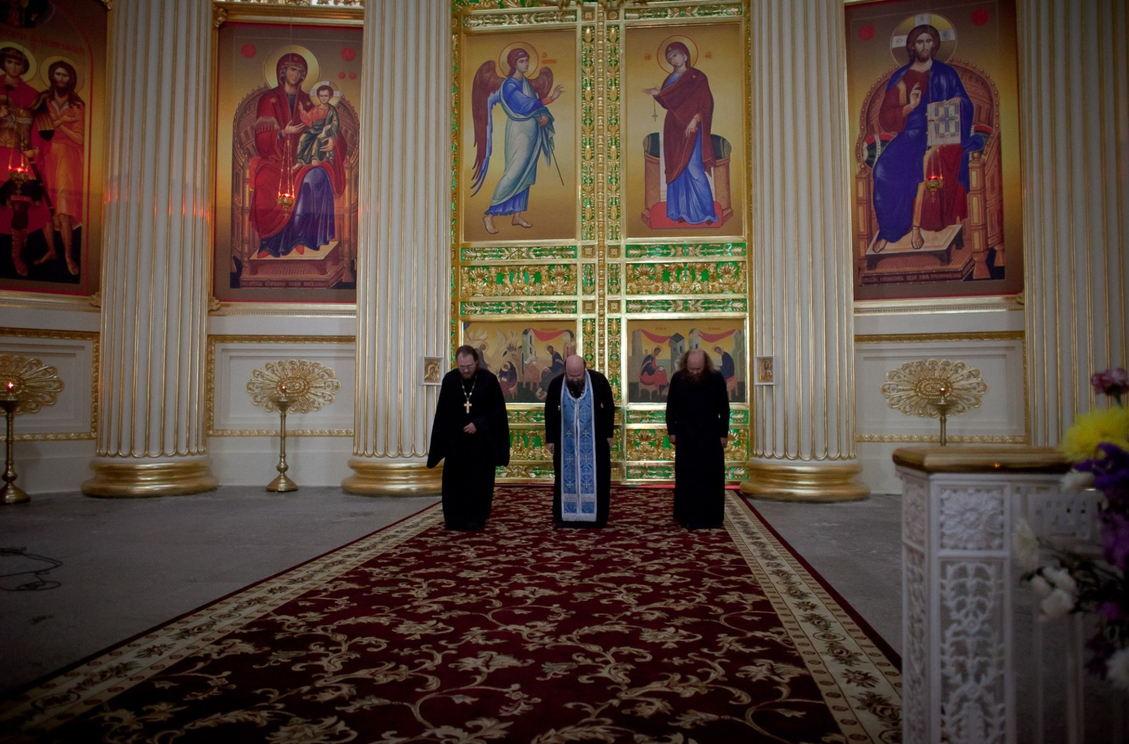
В завершение входных молитв перед входом в алтарь священнослужители испрашивают у друг друга и у народа прощению

Slide 8
Облачение священнослужителей
Войдя

Slide 9
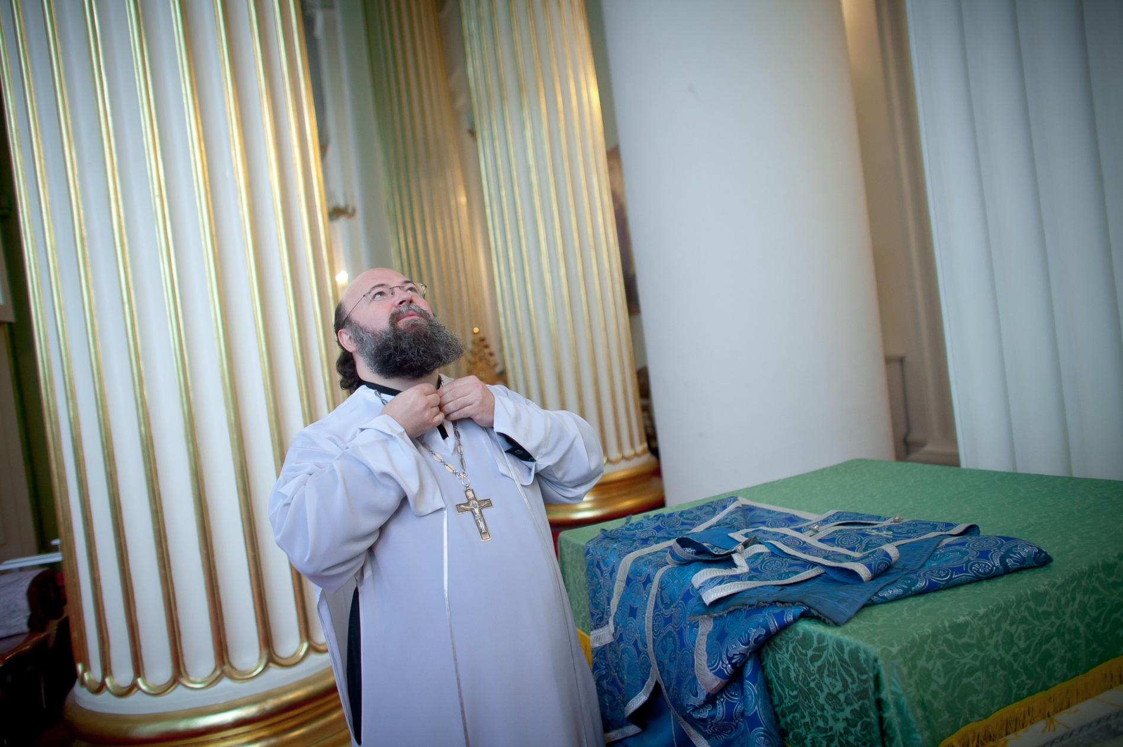
Возвеселится душа моя о Господе, Который облек меня в ризу спасения и одел меня одеждою правды. Как на жениха, возложил на меня венец и, как невесту, украсил убранством.

Slide 10
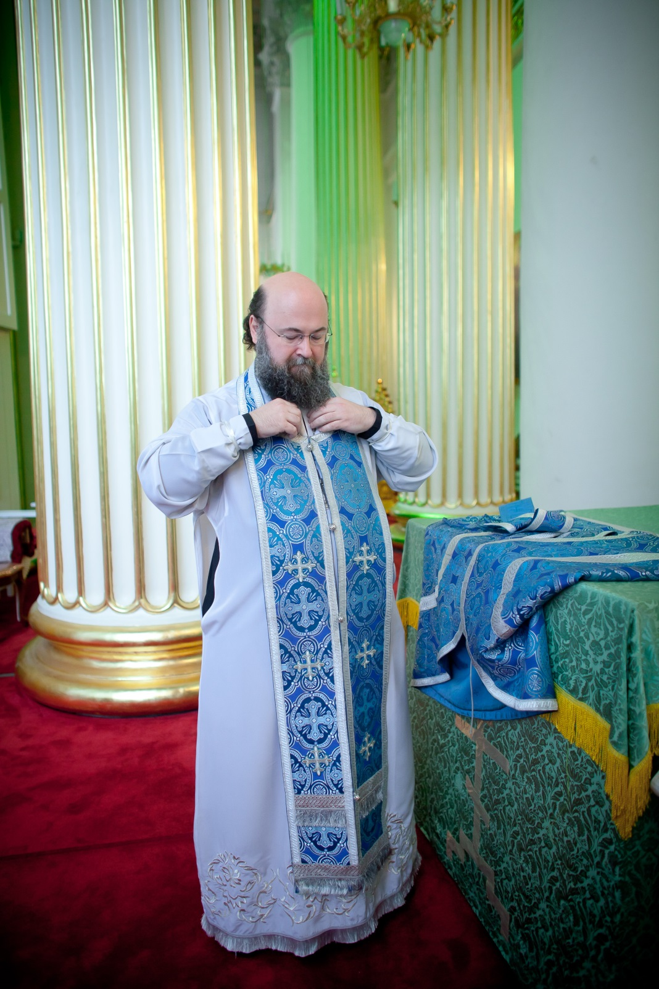
Надевая епитрахиль, священник произносит молитву:
Благословен Бог, изливающий благодать Свою на священников Своих, как драгоценный елей, возлитый на голову, стекающий на бороду, бороду Ааронову, стекающий до низа одежд его

Slide 11
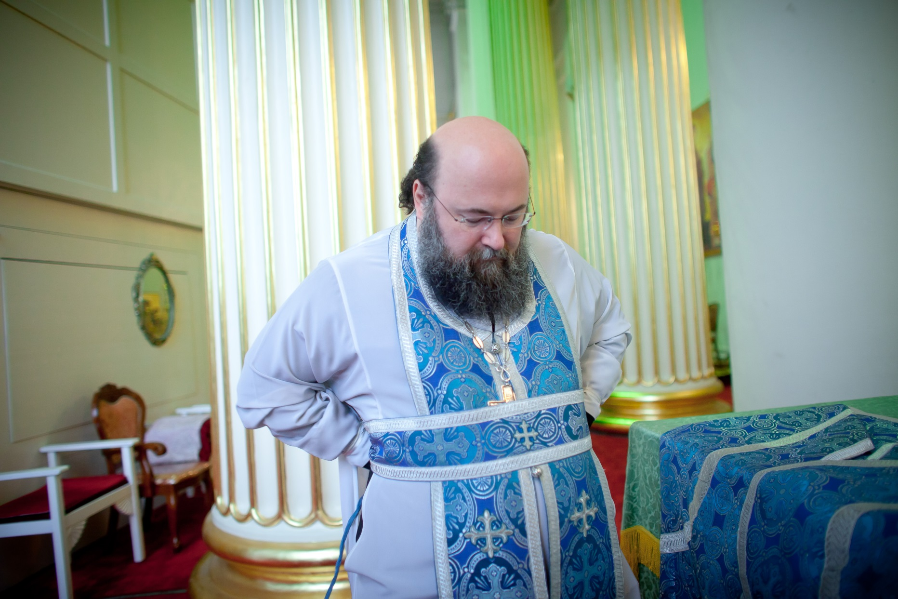
Затем произносится молитва:
Благословен Бог, препоясывающий меня силою и устрояющий мне верный путь; Он делает ноги мои, как у оленя, и на высотах поставляет меня.

Slide 12
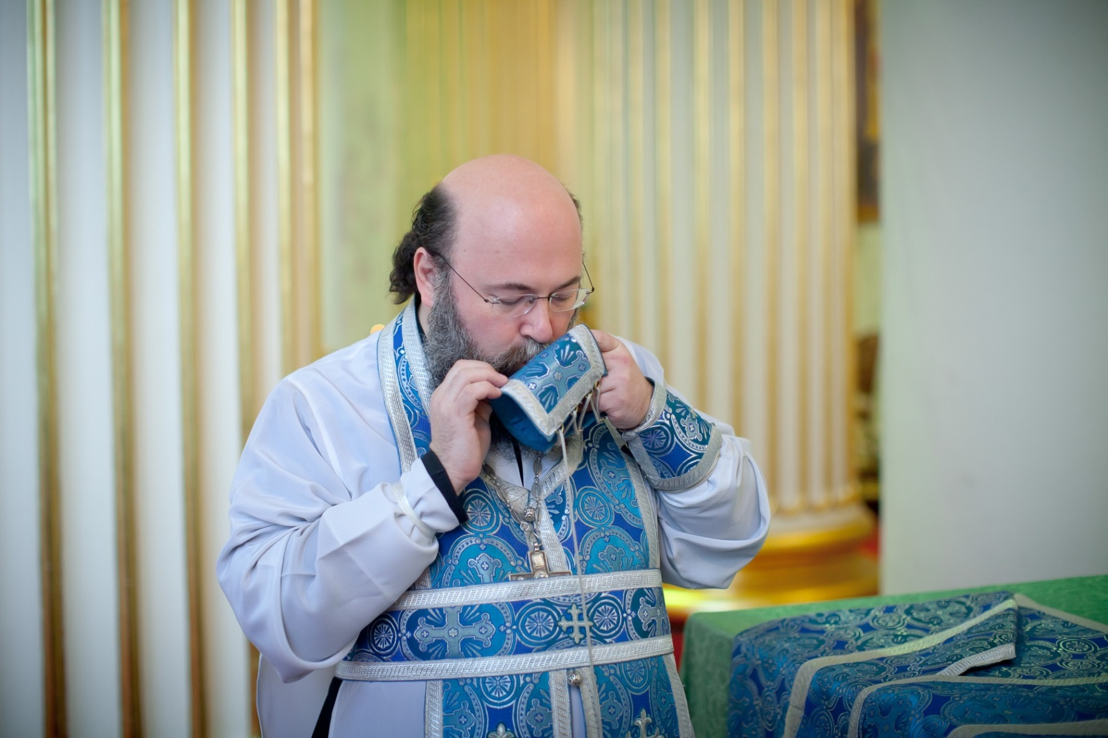
Затем надеваются поручи.
Надевая поруч на левую руку, священник молится: Руки Твои сотворили меня и устроили меня; вразуми меня, и научусь заповедям Твоим.
Во время надевания поруча на правую руку говорит: Десница Твоя, Господи, прославилась силою; десница Твоя, Господи, сразила врага. Множеством силы Твоей победил восставших против Тебя…

Slide 13
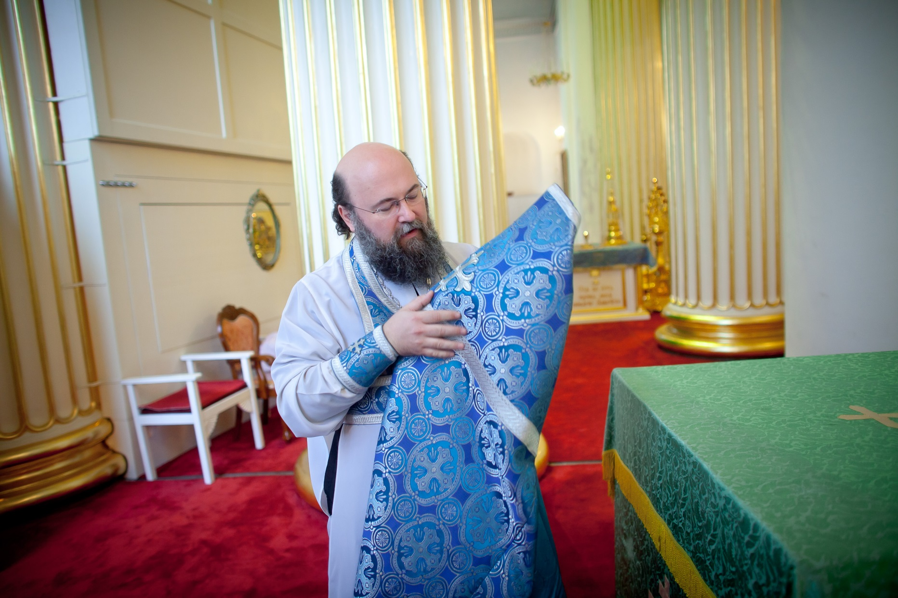
Священник надевает фелонь и во время этого действия произносит:
Священники Твои облекутся правдою, и святые Твои возрадуются всегда, ныне, и присно, и во веки веков. Аминь

Slide 14
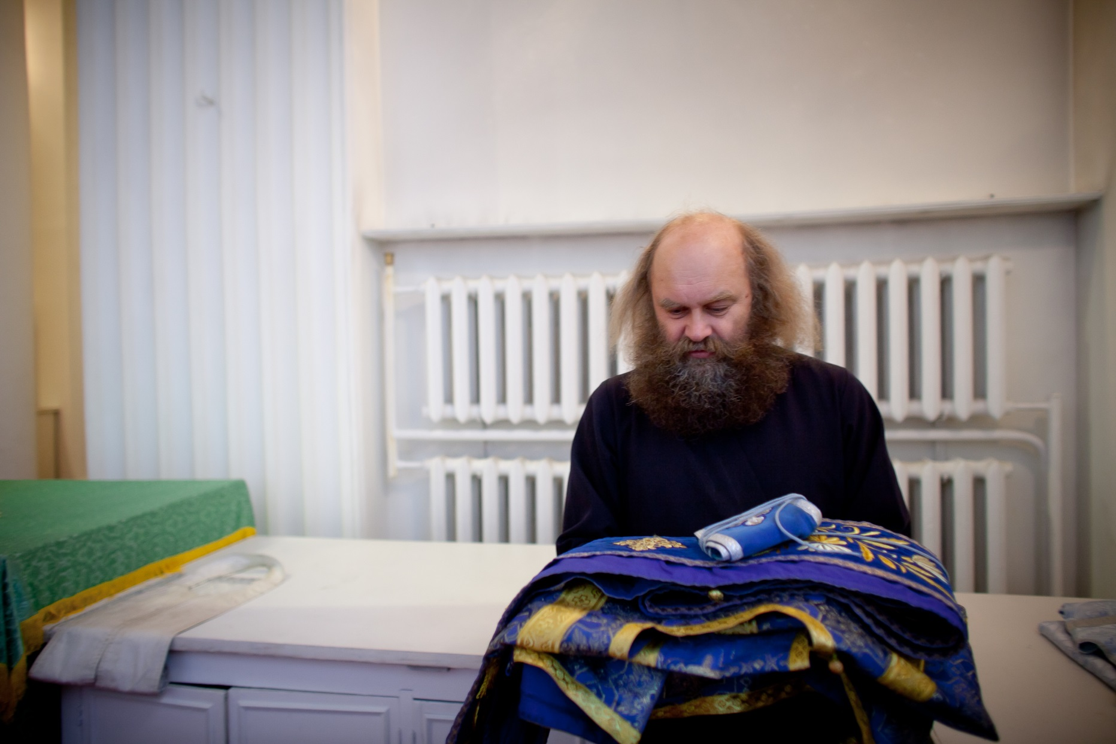
Диакон испрашивает благословения священника на облачение:
Благослови, владыко, стихарь с орарем.

Slide 15
После облачения священнослужители омывают руки при чтении 25-го псалма:
Омою в невинности руки мои и обойду жертвенник Твой, Господи, чтобы возвещать гласом хвалы и поведать все чудеса Твои. Господи! возлюбил я обитель дома Твоего и место жилища славы Твоей. Не погуби души моей с грешниками и жизни моей с кровожадными, у которых в руках злодейство и которых правая рука полна мздоимства. А я хожу в моей непорочности; избавь меня, и помилуй меня. Нога моя стоит на прямом пути; в собраниях благословлю Господа.

Slide 16
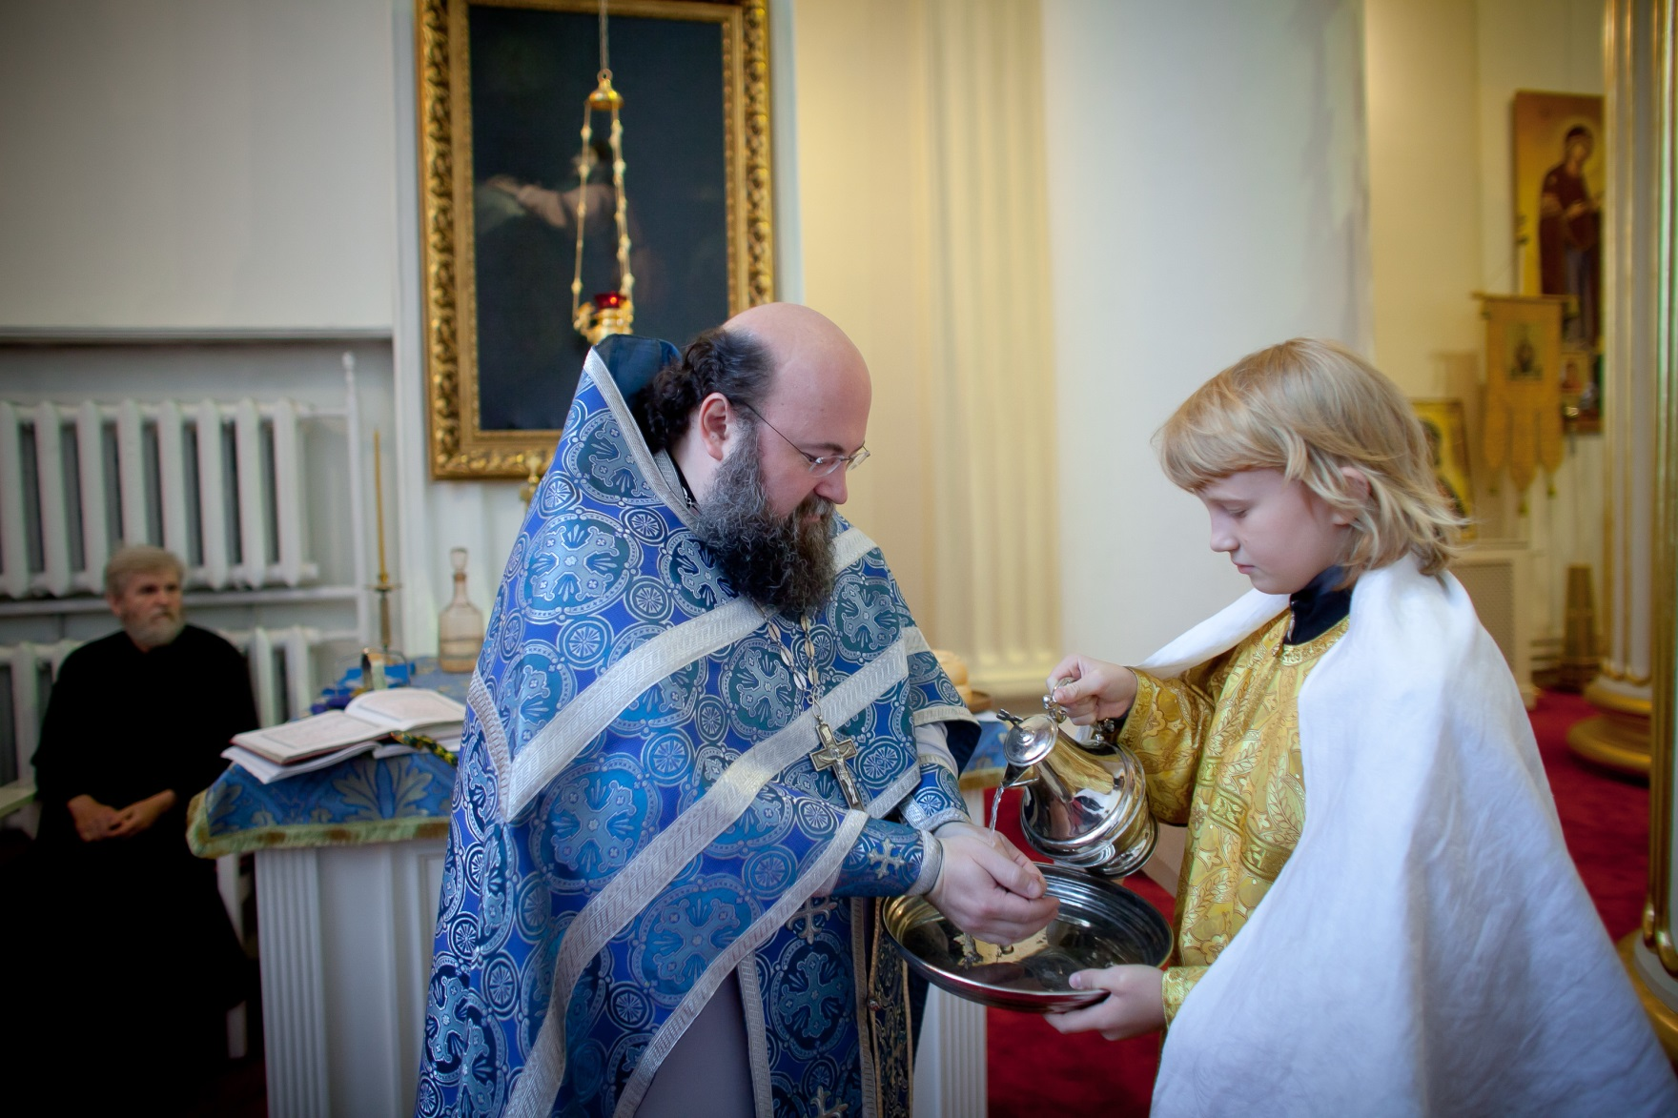
Видимое омовение рук символизирует освобождение души от всего постороннего и отвлекающего от молитвы, ибо «приходящим на всесвятейшее священнодействие подобает очиститься даже от окраинных фантазий души» (св. Дионисий Ареопагит).

Slide 17
Чинопоследование самой Проскомидии

Slide 18
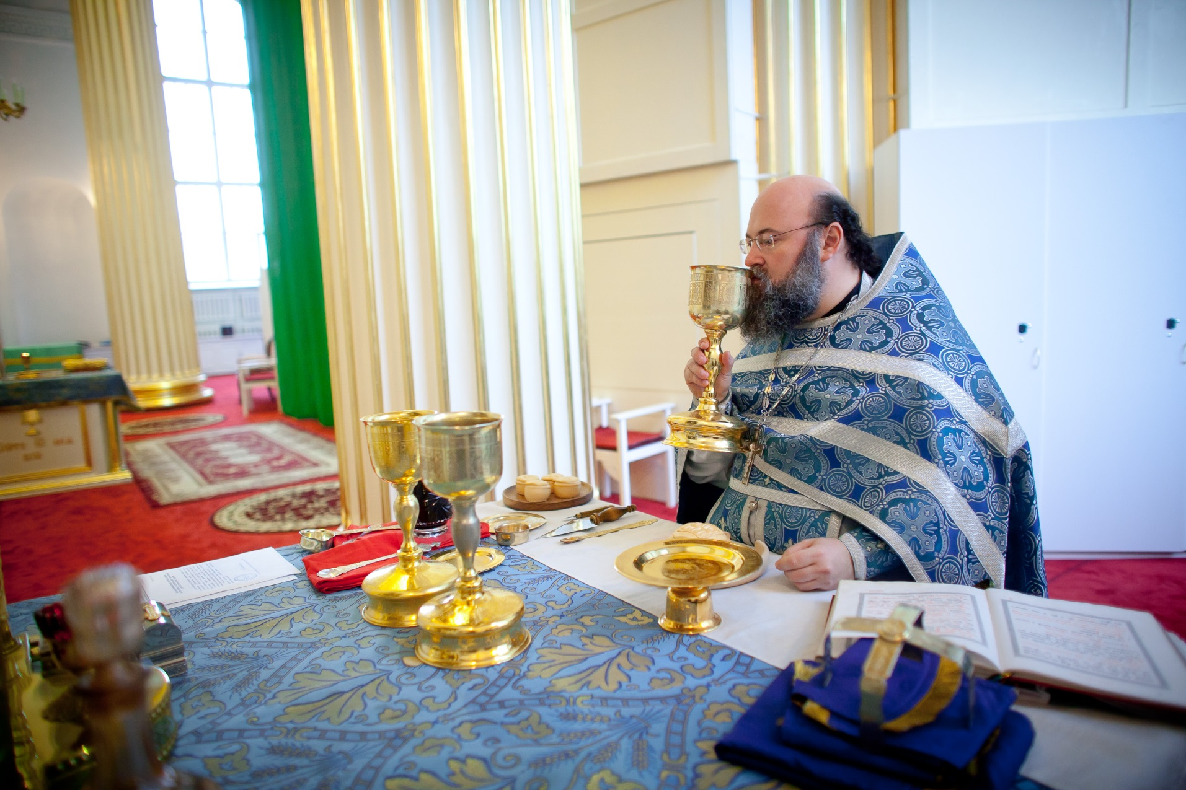
Поклонившись перед жертвенником, священник целует богослужебные священные сосуды.

Slide 19
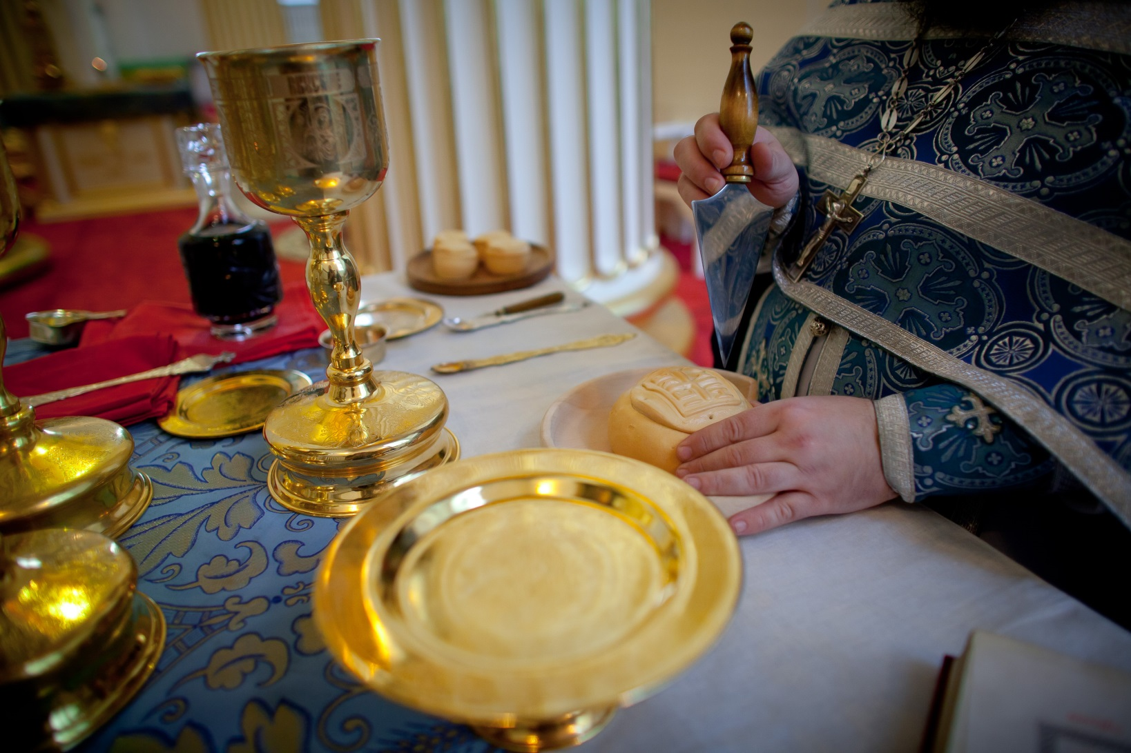
Священник трижды назнаменует образ креста над Агничной просфорой произнося: «В воспоминание Господа и Бога и Спаса Нашего Иисуса Христа».

Slide 20
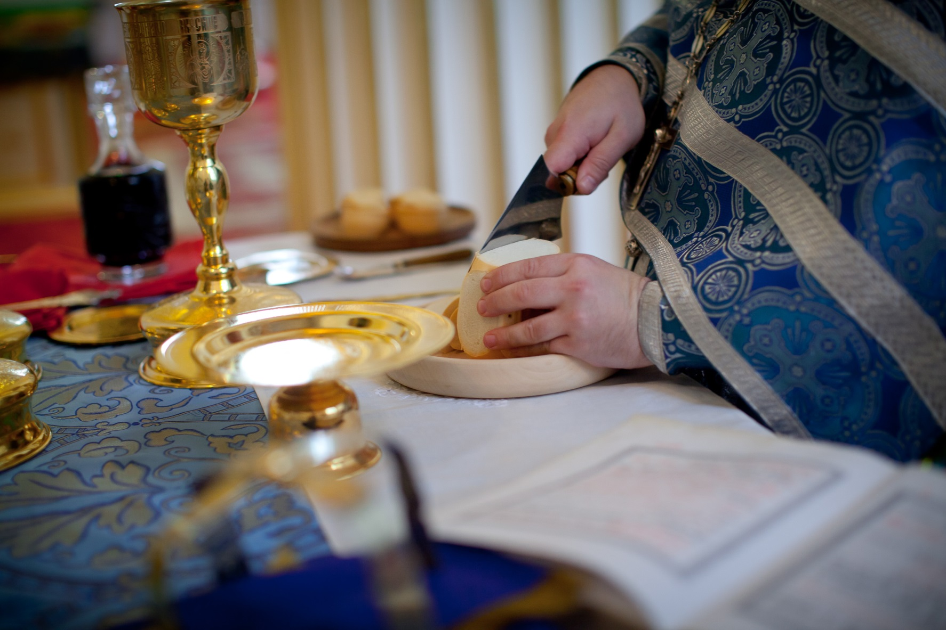
Затем священник режет просфору копием, чтобы получился святой Агнец кубической формы.

Slide 21
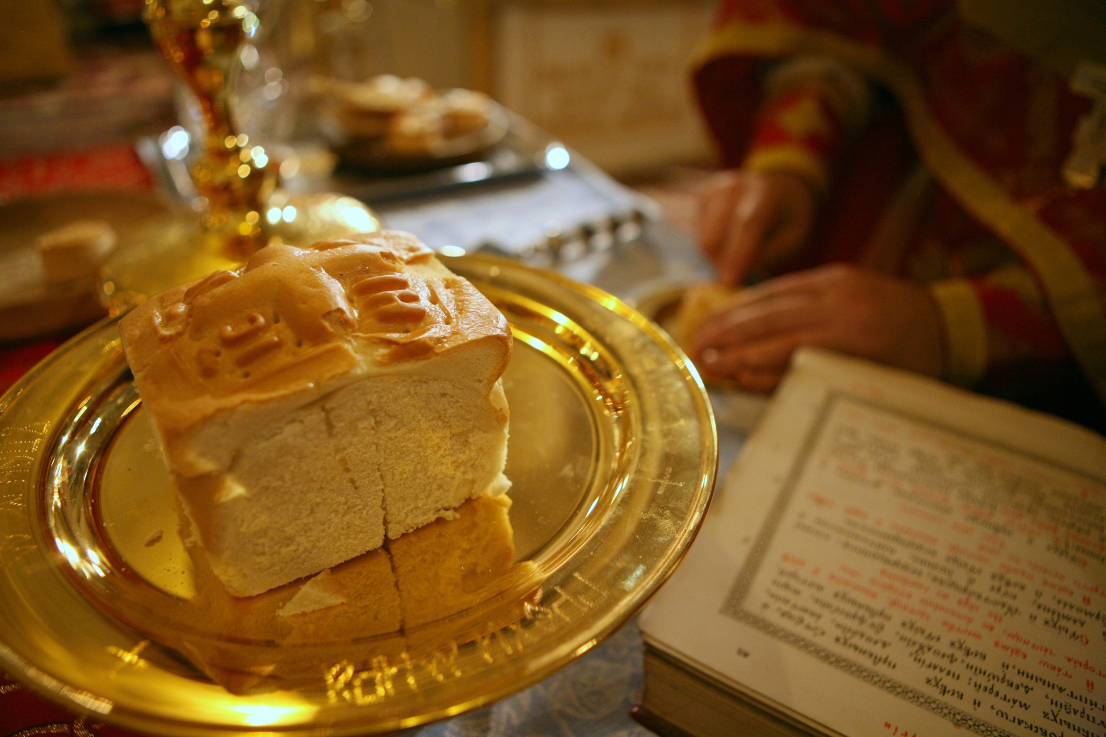
Святой Агнец

Slide 22
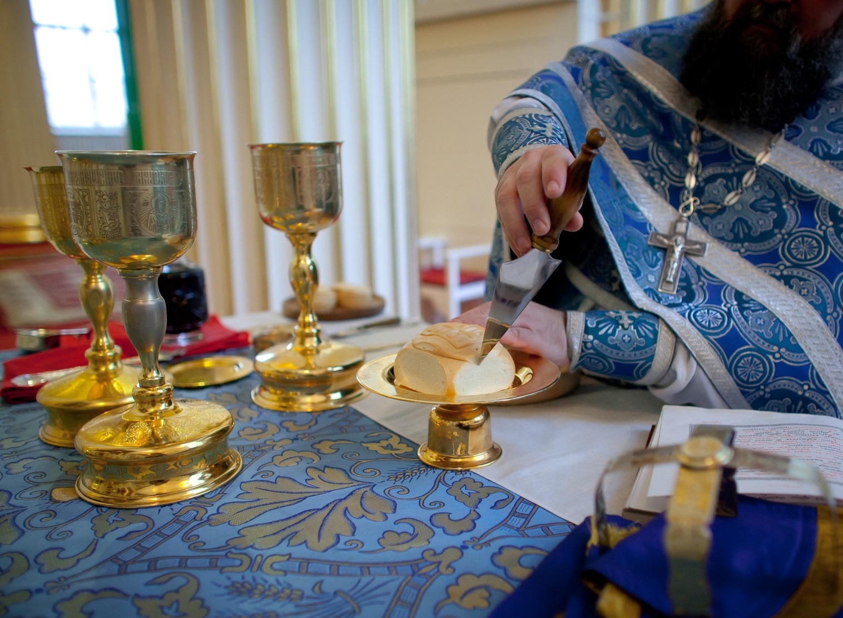
Диакон говорит: "Прободи, Владыко". Священник же со словами "Един от воин копием ребра Его прободе и абие изыде кровь и вода..." делает небольшой надрез на с правой стороны, знаменуя прободение ребер Христа при словах Евангелия

Slide 23
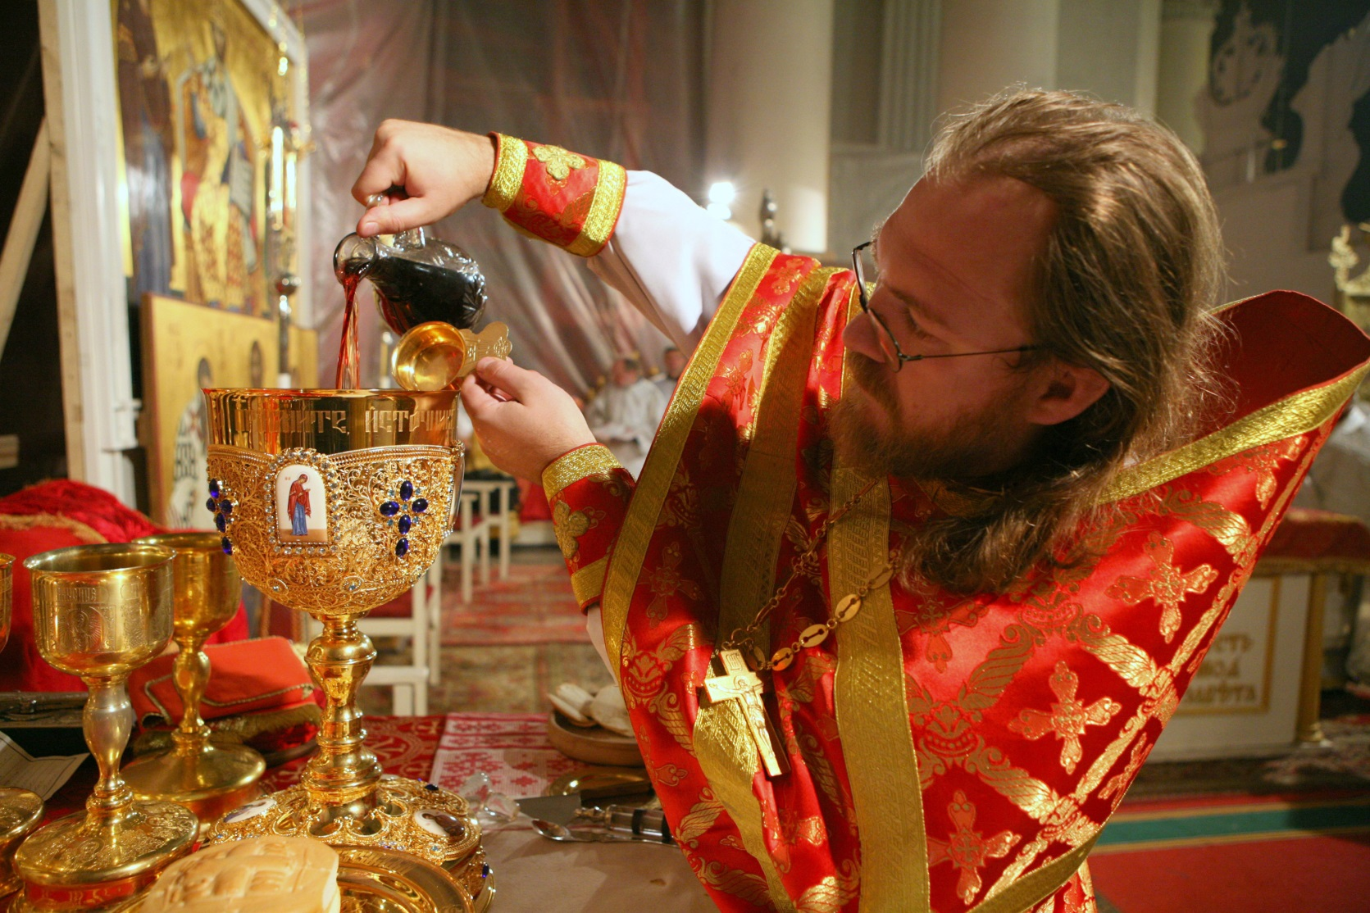
В Потир вливается вино и немного воды

Slide 24
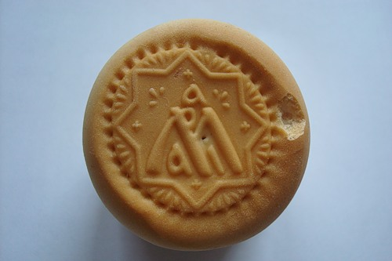
Затем священник вынимает частицу из второй просфоры в честь Пресвятой Богородицы

Slide 25
Третья просфора в честь святых. Называется Девятичинной
1. "Честнаго славнаго Пророка, Предтечи и Крестителя Иоанна";
2. "Святых славных пророков...";
3. "Святых славных и всехвальных Апостол...";
4. "Иже во святых Отец наших святителей...";
5. "Святаго апостола, первомученика и архидиакона Стефана, святых великих мучеников...";
6. "Преподобных и богоносных Отец наших...";
7. "Святых и чудотворцев безсребренников...";
8. "Святых и праведных Богоотец Иоакима и Анны и святаго <храма и дня>, святых равноапостольных Мефодия и Кирилла, учителей словенских; святаго равноапостольнаго великаго князя Владимира и всех святых, ихже молитвами посети ны, Боже";
9. "Иже во святых Отца нашего <имя того, чья Литургия>".

Slide 26
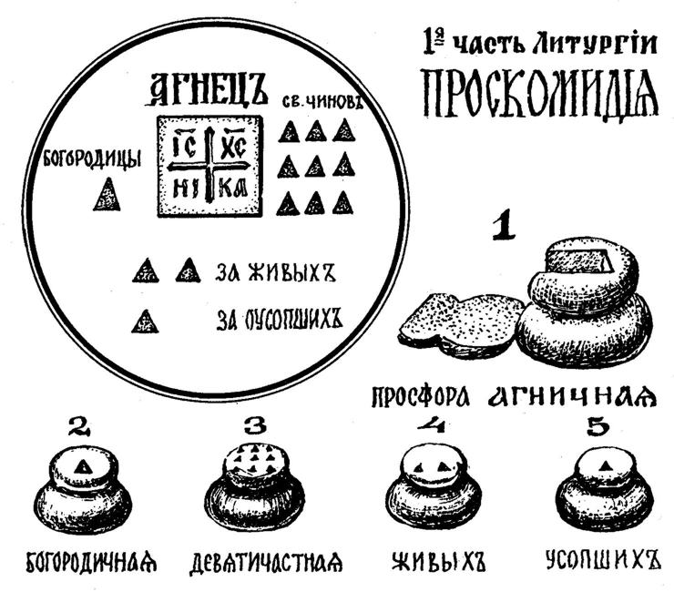

Slide 27
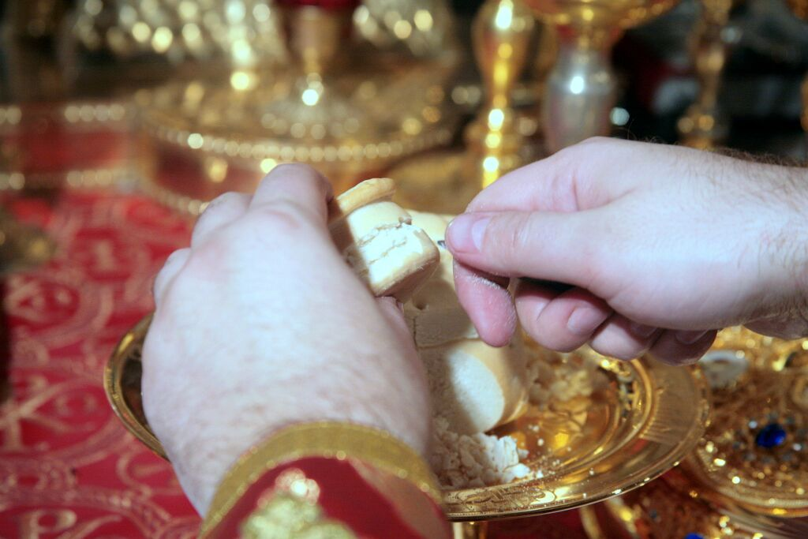
Священник вынимает частицы за живых и за усопших из особых просфор. Все частицы помещаются возле Агнца.

Slide 28
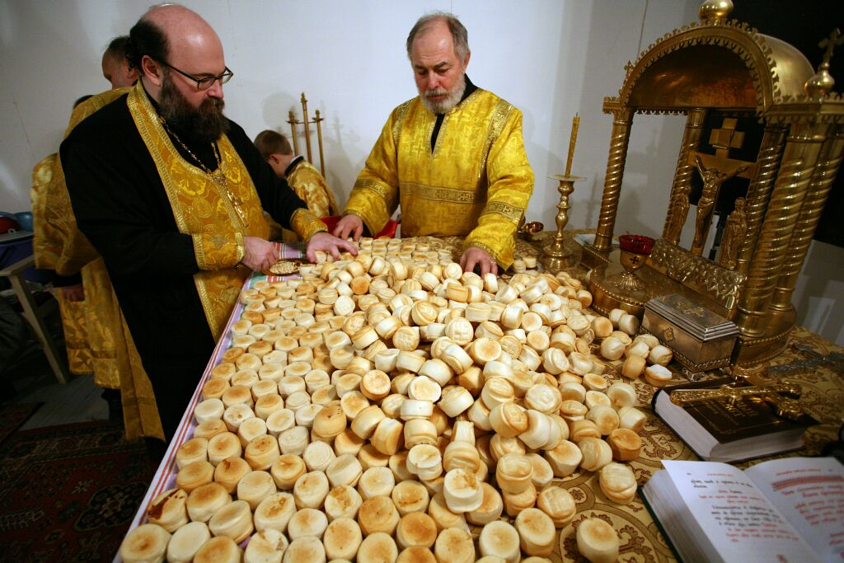
Поминовение записок.

Slide 29
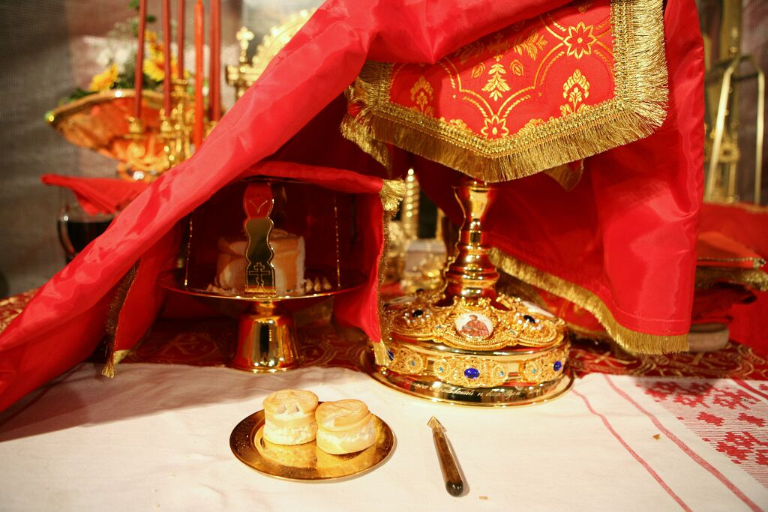
Когда священник заканчивает проскомидию, он покрывает дискос и потир покровцами.

Slide 30
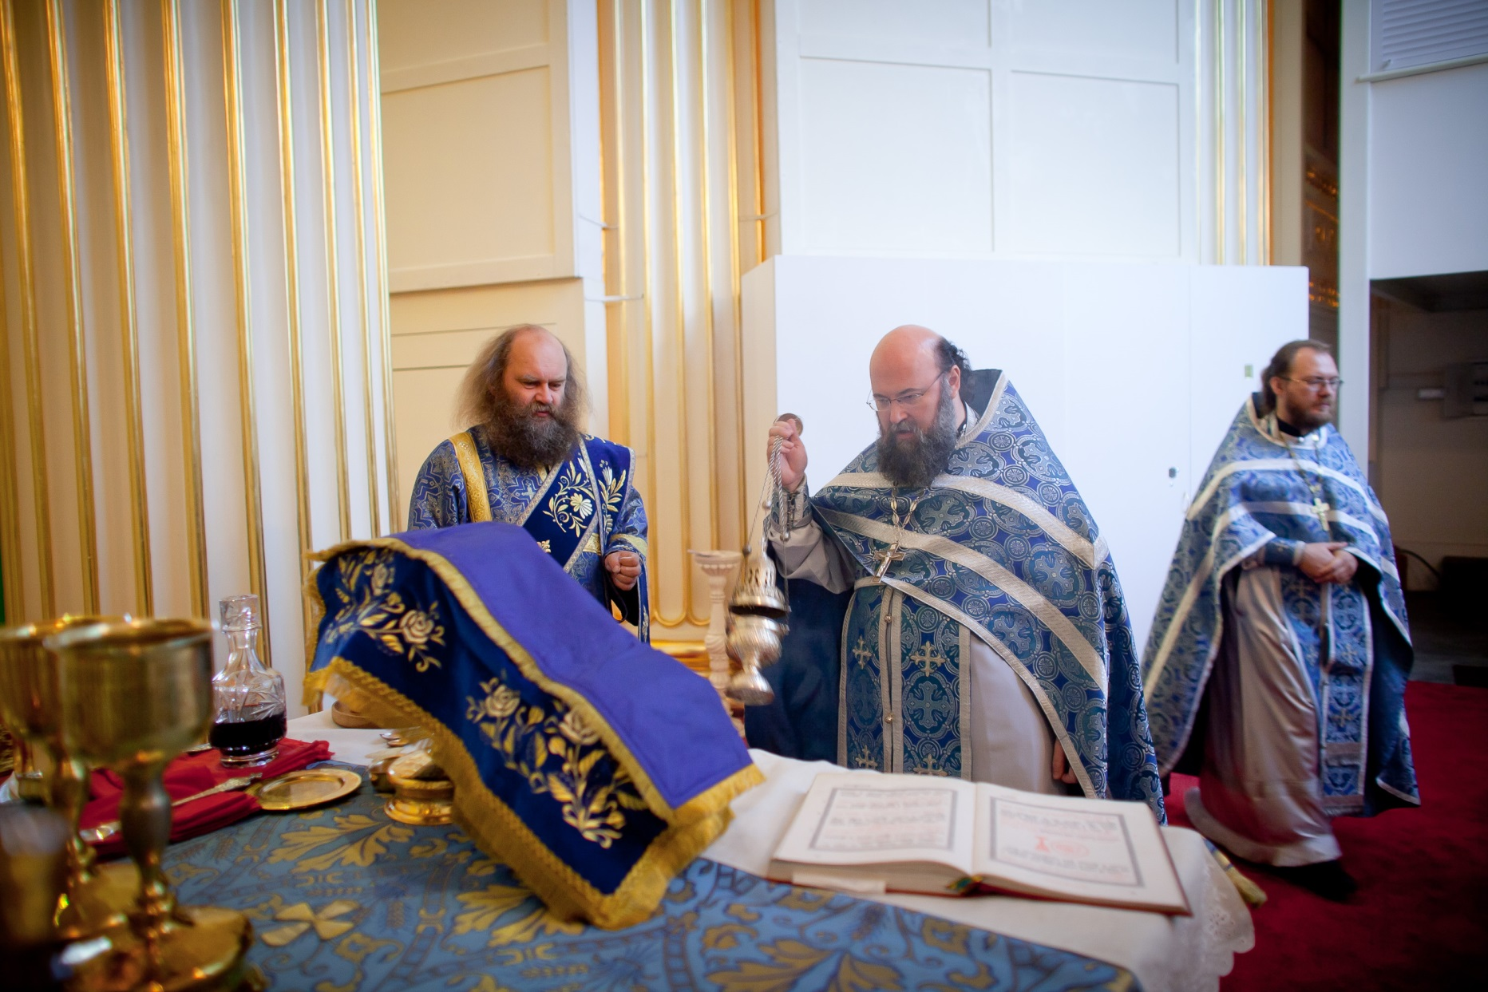
Проскомидия заканчивается каждение Даров и отпустом. После этого следует каждение алтаря и всего храма.

